Slide 1

프로그래밍 Django
Django를 활용한
빅데이터 분석 시각화
2023.11.03 / 발표자 : 설**

Slide 2
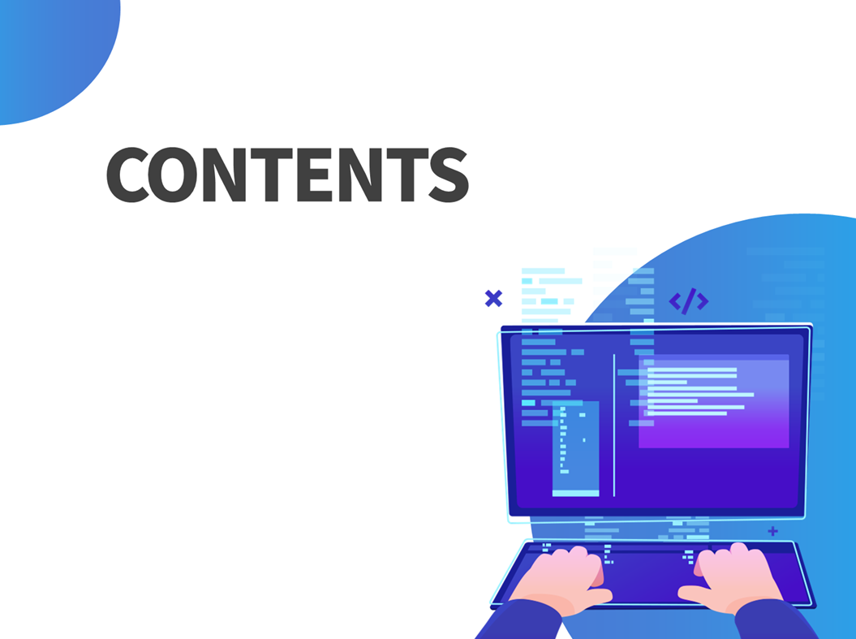
Django를 활용한 시각화
회원가입
크롤링 및 데이터 수집
데이터수집 결과(DB)
01
02
03
04

Slide 3
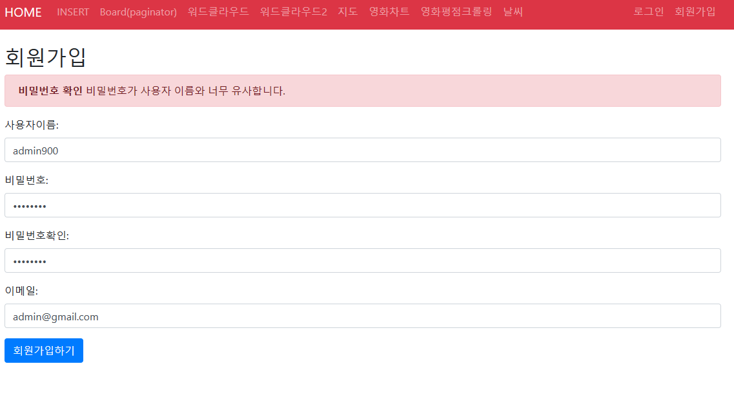
비밀번호 유효성 검사
회원가입 유효성검사 - 게시판 작성시 인증이 필요하여 먼저 회원가입을 해줘야 한다.
사용자 이름이 유사하거나 이메일과 비밀번호가 유사하면 유효성 메시지가 뜬다.

Slide 4
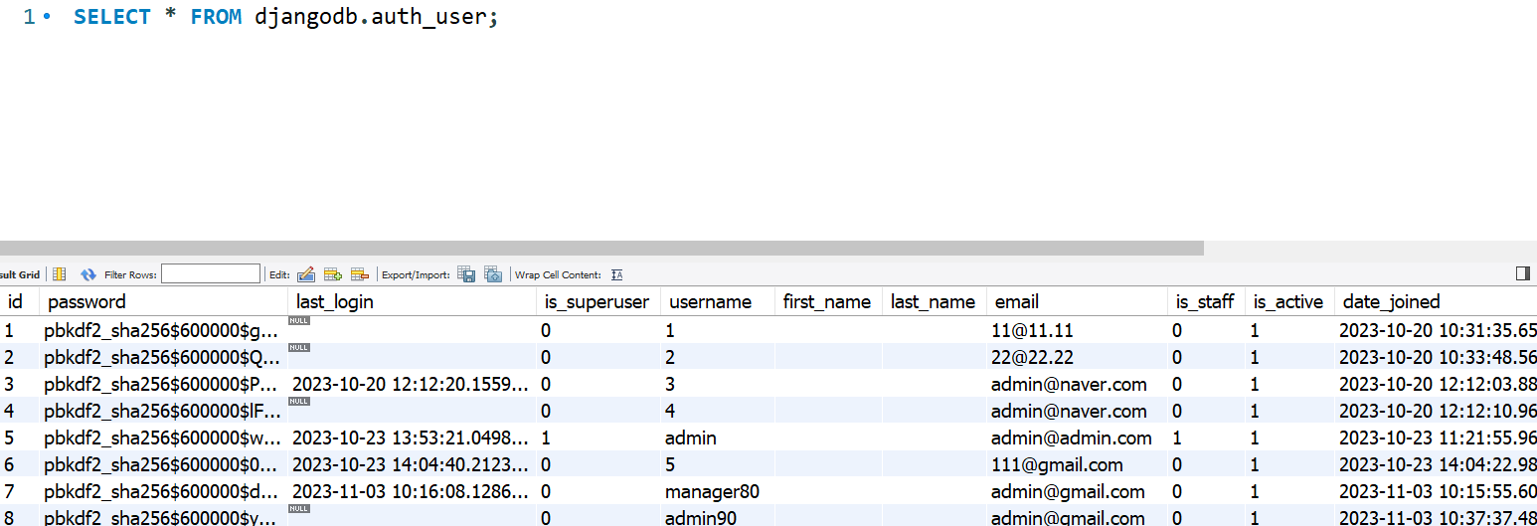

회원가입 완료후의 모습 & DB 생성
python manage.py makemigrations
python manage.py migrate
적용 후의 모습

Slide 5
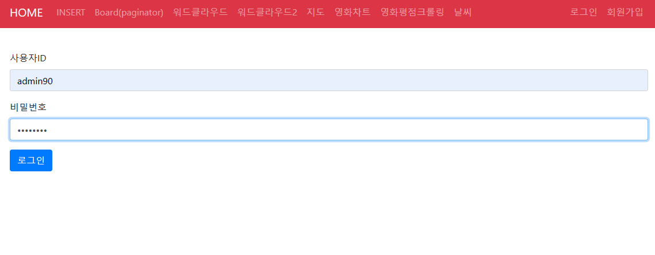
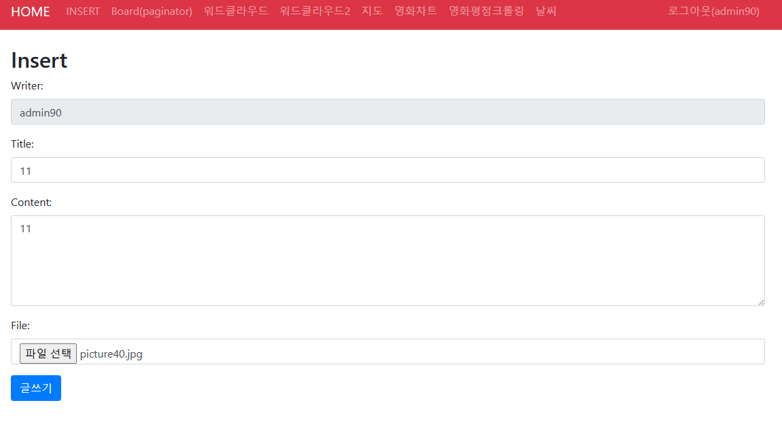
로그인 및 글쓰기
로그인 후 글쓰기 작성

Slide 6
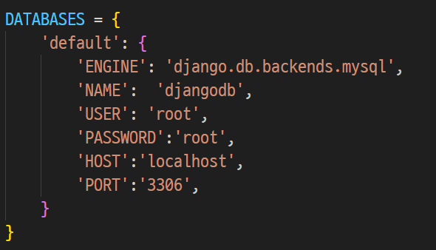
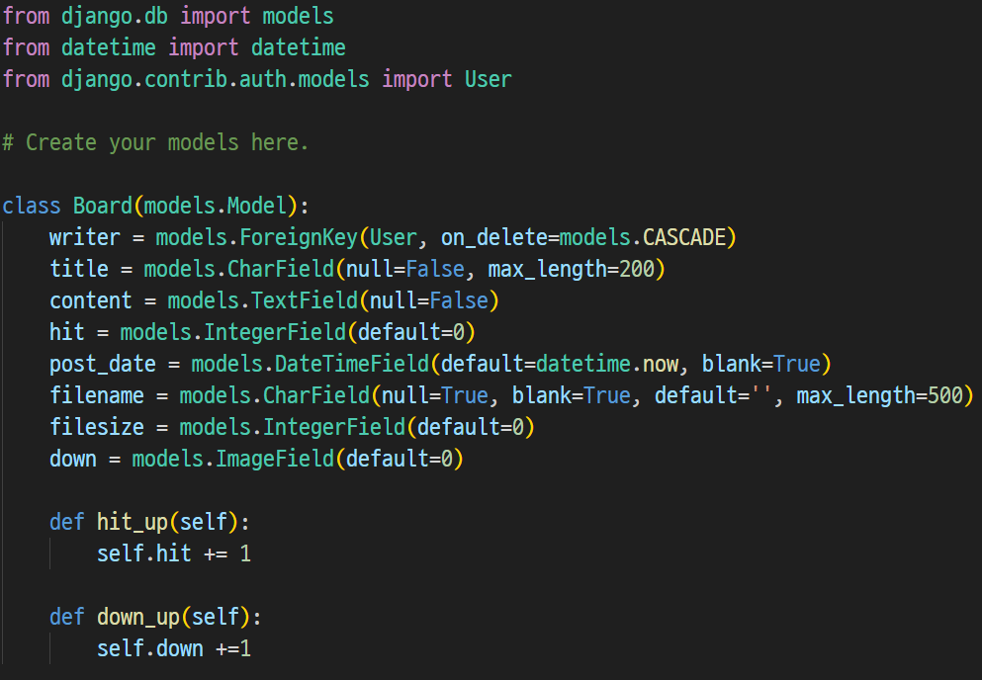
DB CRUD
settings.py 설정 및 models.py 설정

Slide 7
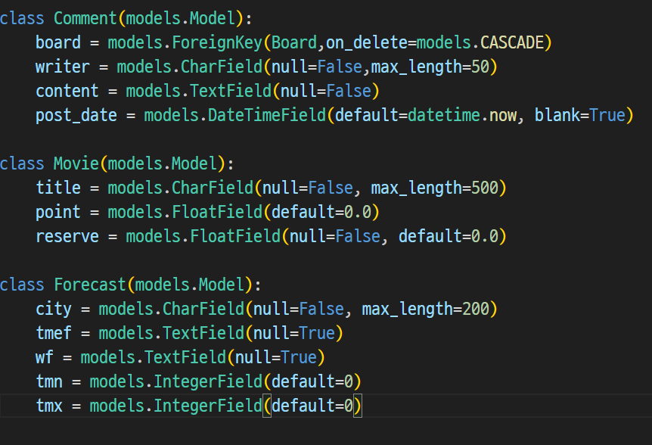
DB CRUD
models.py

Slide 8
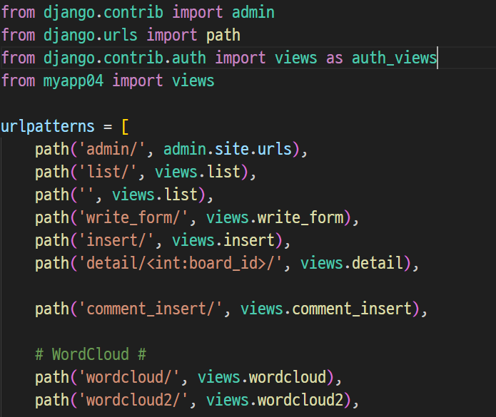
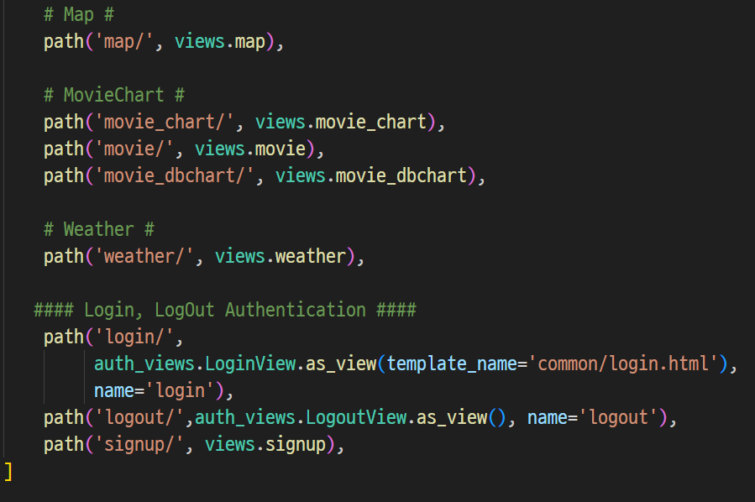
Url 설정 링크 연결
urls.py

Slide 9
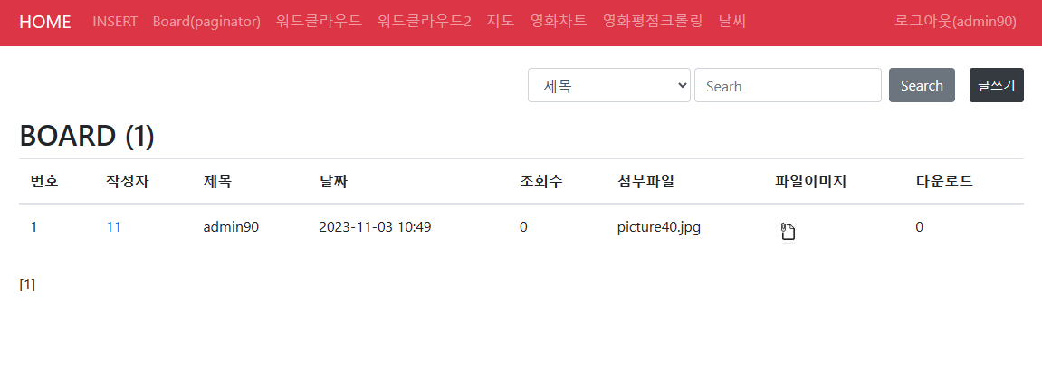
게시판
글 생성 후 모습

Slide 10
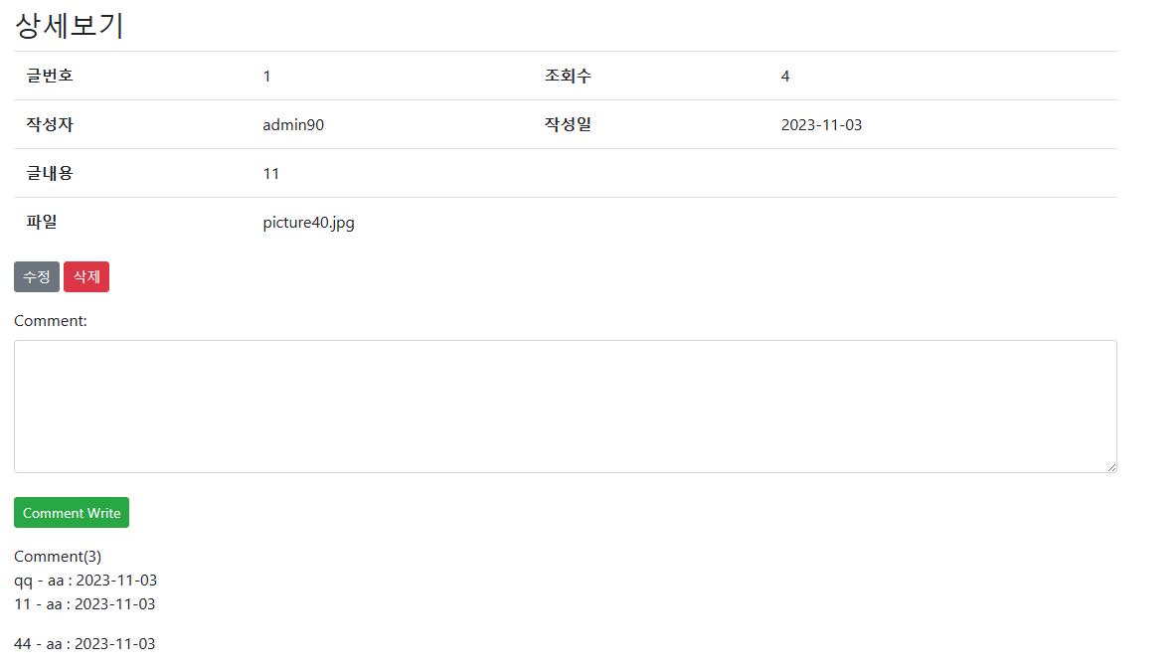
댓글 작성

Slide 11
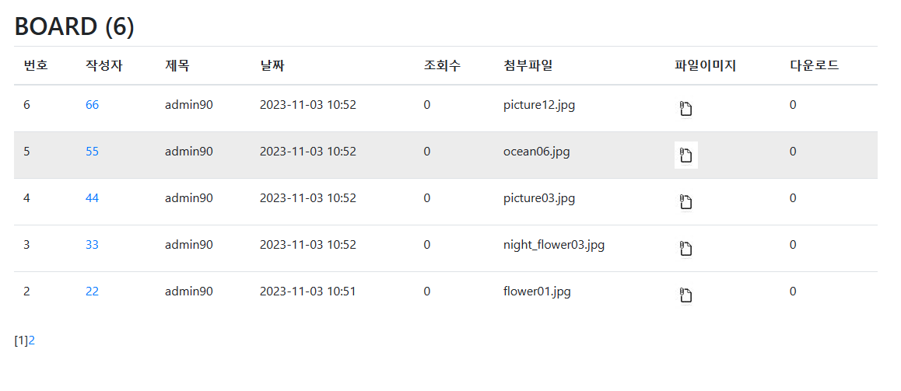
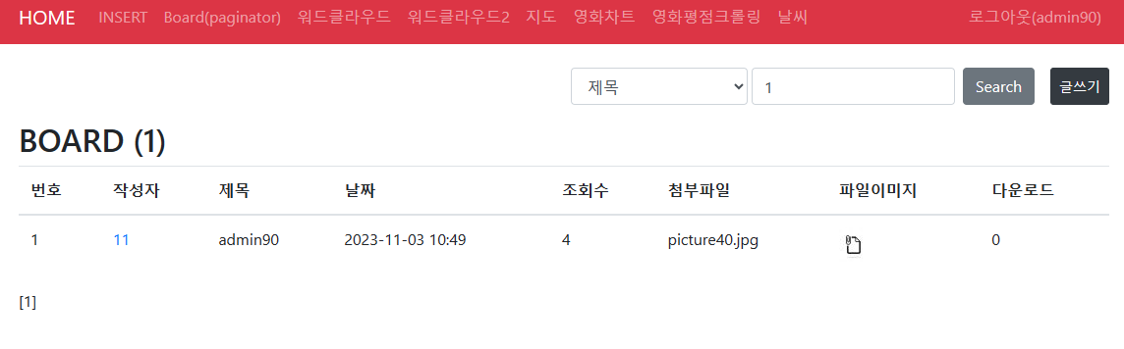
페이징과 검색

Slide 12
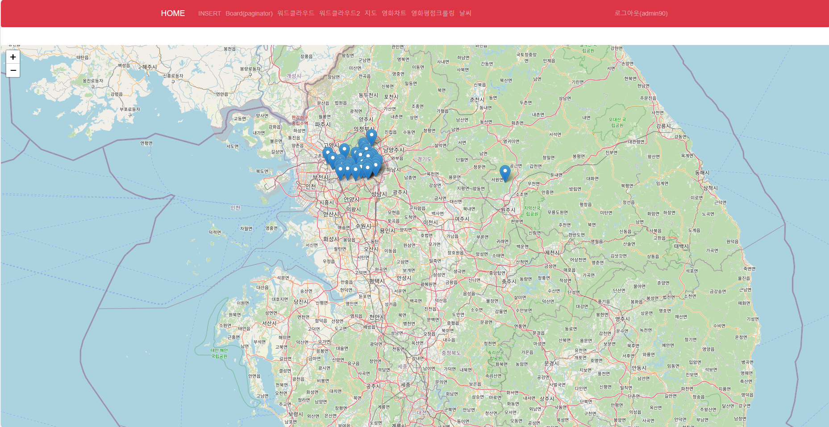
지도

Slide 13
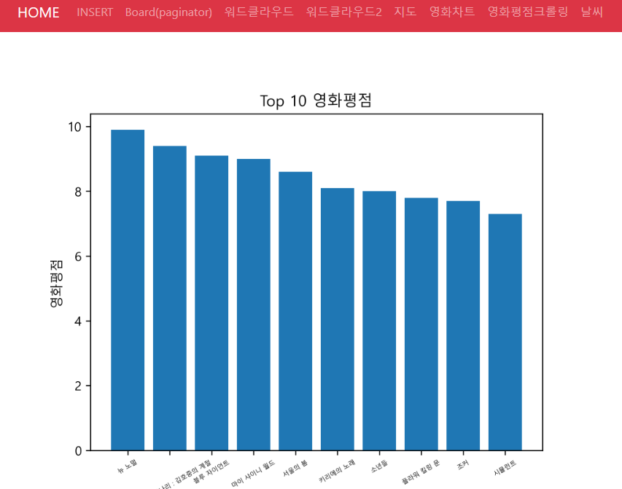
영화 차트 및 평점 크롤링

Slide 14
영화 차트 및 평점 크롤링
<pandas.core.groupby.generic.DataFrameGroupBy object at 0x00000210B468B190>
제목 평점
뉴 노멀 9.9
바람 따라 만나리 : 김호중의 계절 9.4
블루 자이언트 9.1
마이 샤이니 월드 9.0
서울의 봄 8.6
키리에의 노래 8.1
소년들 8.0
플라워 킬링 문 7.8
조커 7.7
시뮬런트 7.3
이와 같이 크롤링이 됩니다.

Slide 15
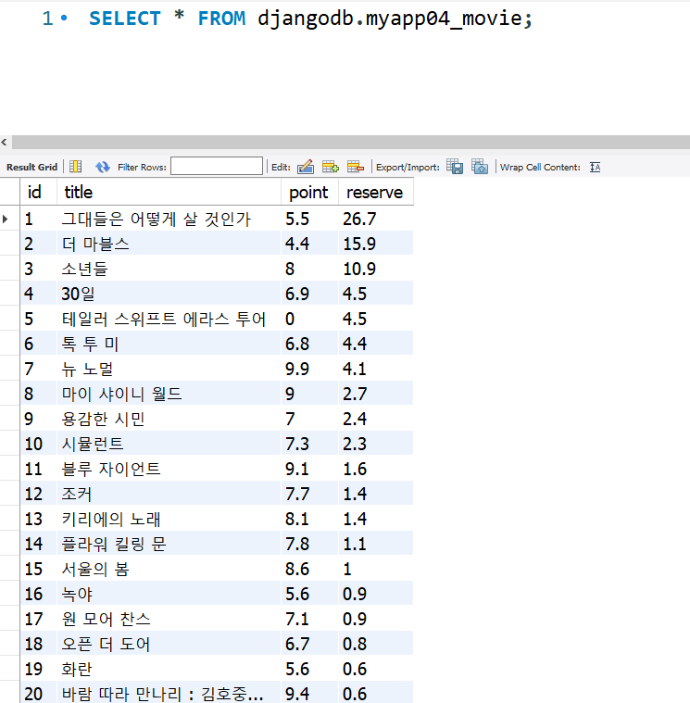
영화 차트 및 평점 크롤링
영화차트 크롤링한 Data DB에 저장된 것

Slide 16
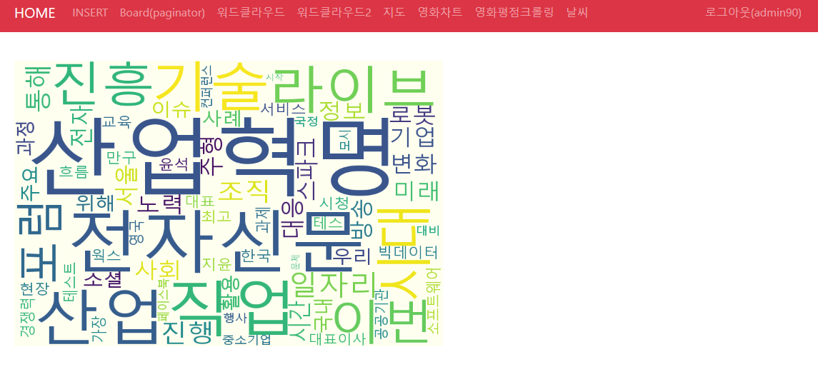
워드클라우드
워드클라우드는 단어의 빈도가 높은 순으로 시각화를 할 때 사용하는 라이브러리

Slide 17
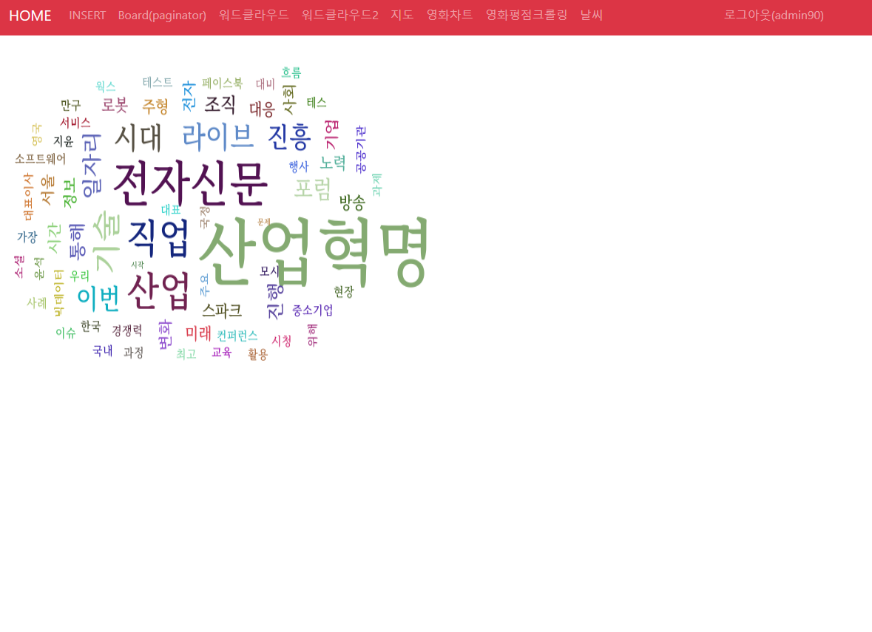
워드클라우드
pygame conlpy 등 라이브러리 활용한 다른 버전의 워드클라우드

Slide 18
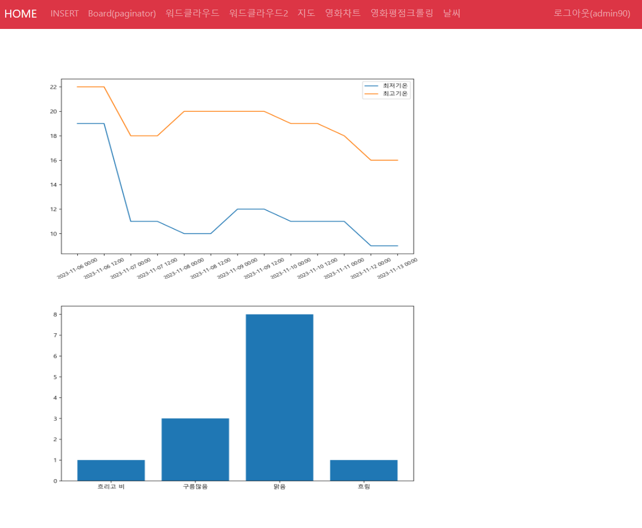
날씨

Slide 19
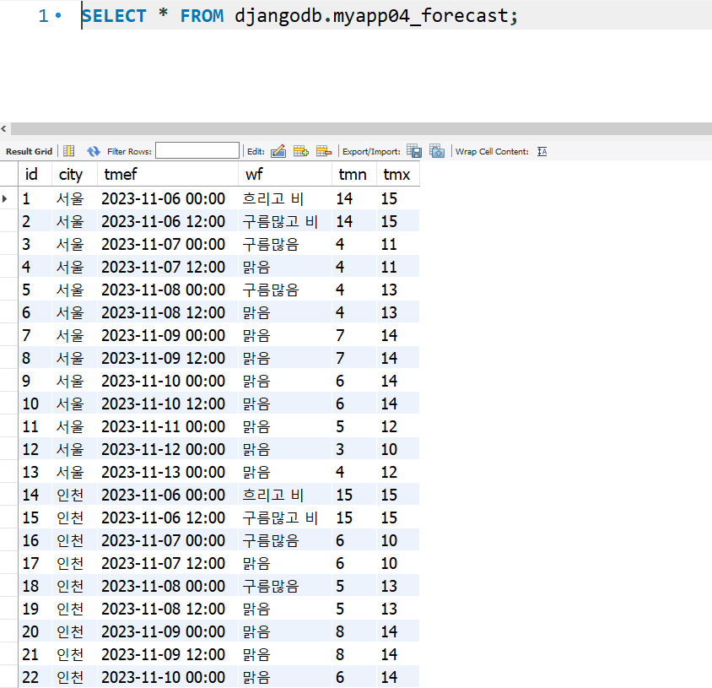
날씨
날씨 정보 크롤링 데이터 DB에 저장된 모습

Slide 20


